Slide 1
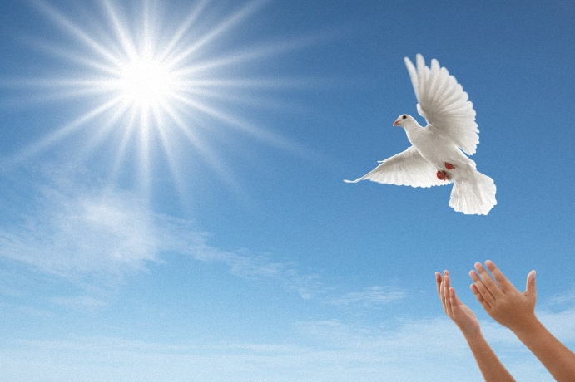
«Толерантность- дорога к миру»
(проблемы отношений человека в обществе)

Slide 2

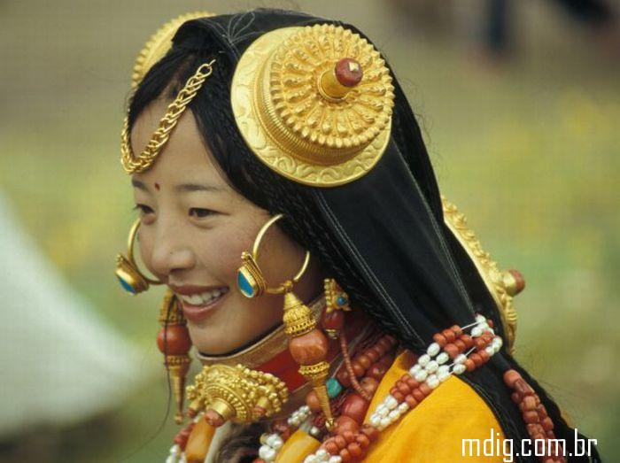
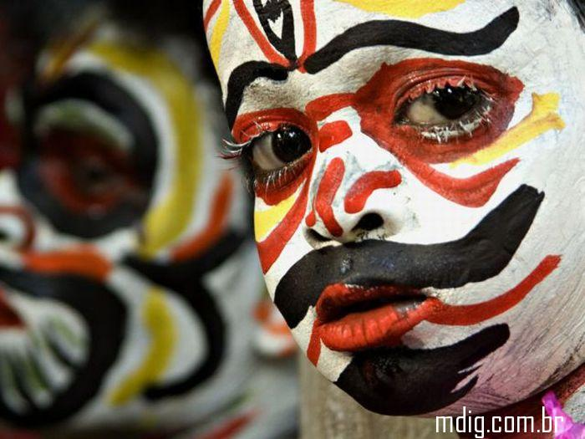
Внутренний мир каждого человека неповторим.
Нет двух людей с одинаковым мироощущением.

Slide 3

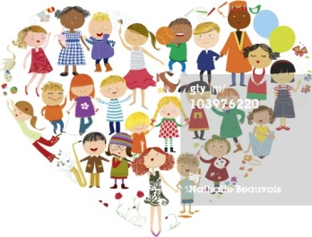
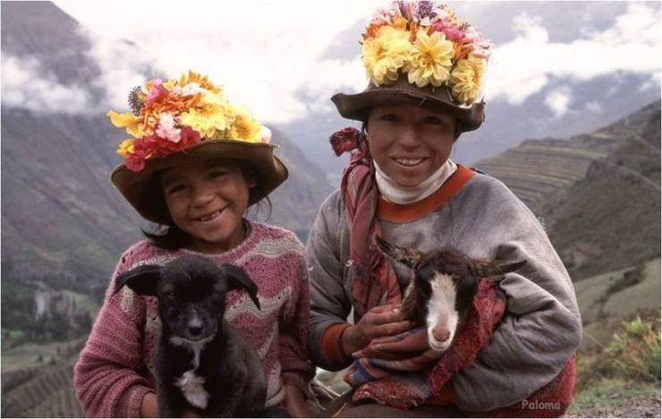
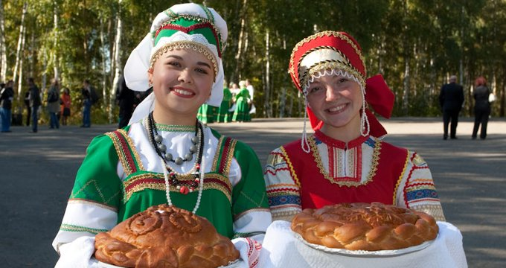
Мы должны относиться с уважением к другим людям, признавать различия и индивидуальность каждого.

Slide 4
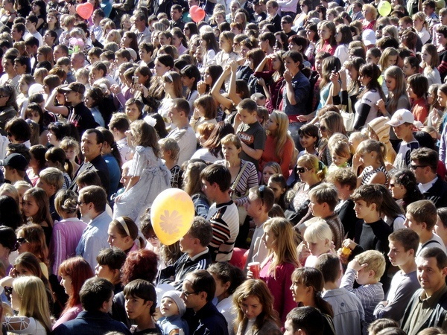
Все люди

Slide 5
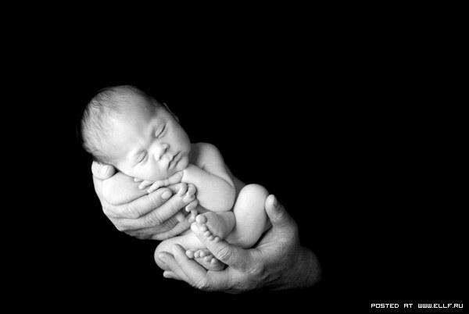
рождаются

Slide 6
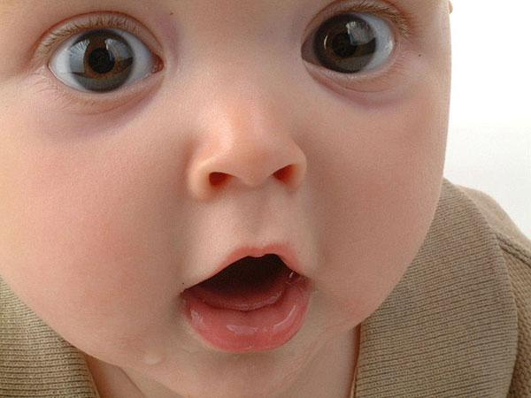
с одинаковым взглядом

Slide 7
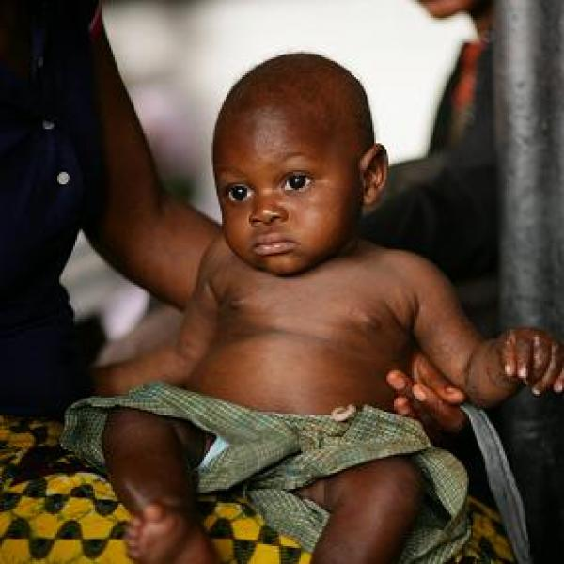
на мир

Slide 8

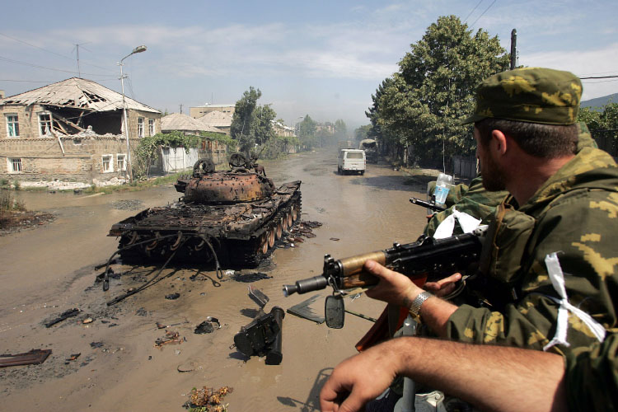
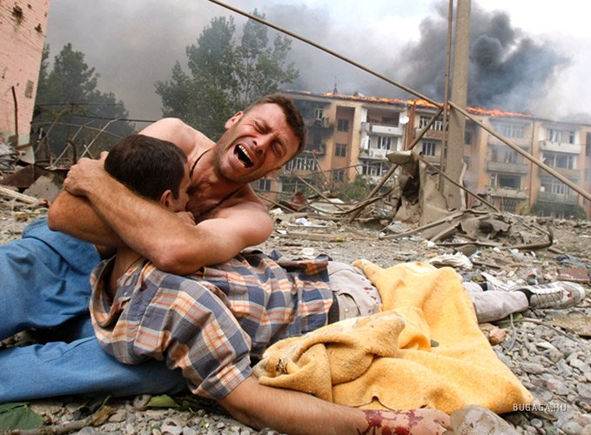
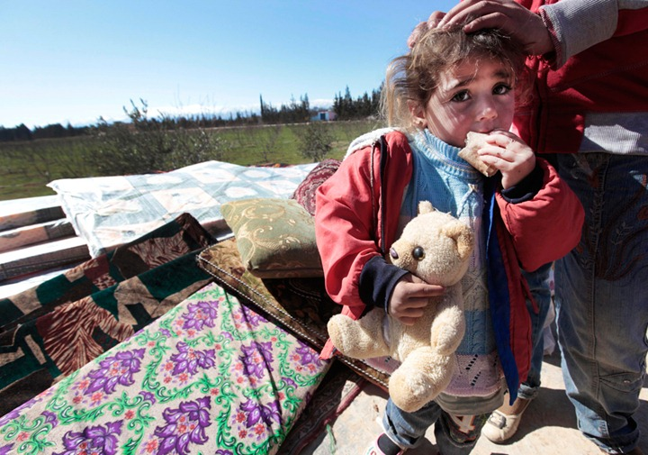
В наши дни ситуация в мире очень неспокойная. Во многих точках планеты идет война, гибнут люди, рушатся здания, страдают дети.

Slide 9

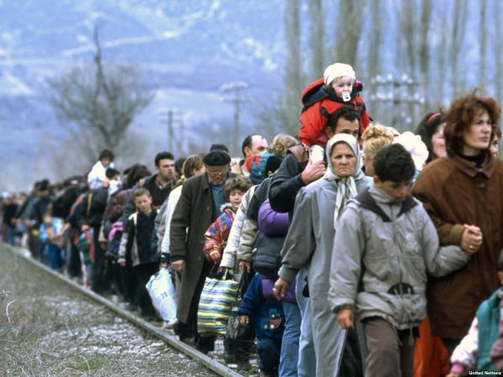
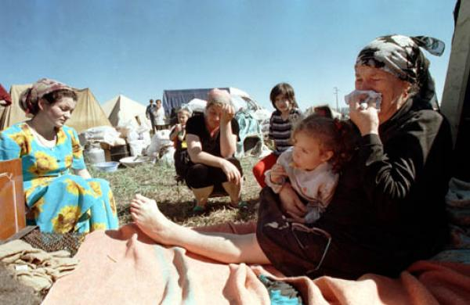
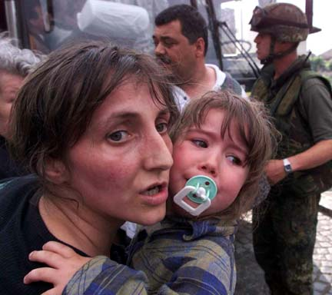
Эти люди называются беженцами, вынужденными переселенцами, жертвами национальных конфликтов.

Slide 10
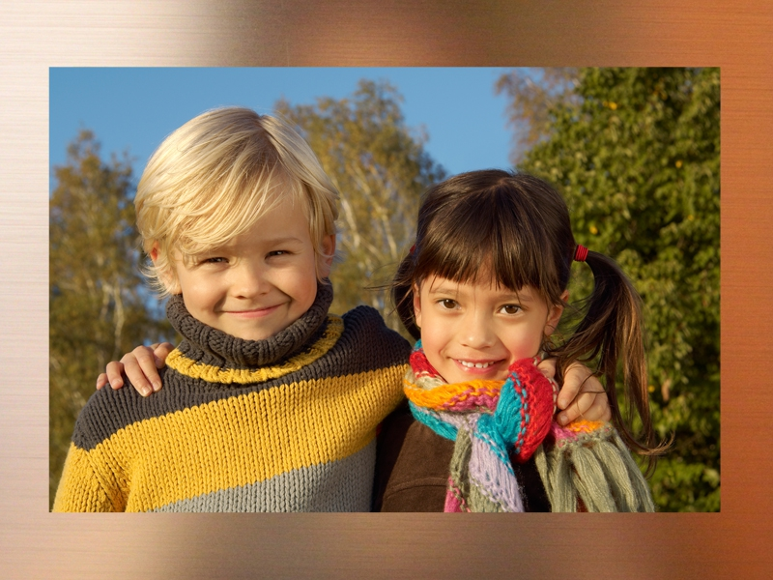
Мы должны научиться понимать, принимать и уважать друг друга. Какими бы разными и непохожими мы были.

Slide 11
Определение слова толерантность на разных языках земного шара звучит по-разному:
в испанском языке оно означает способность признавать отличные от своих собственных идеи или мнения;
в английском – готовность быть терпимым, снисходительным;
в китайском – позволять, принимать, быть по отношению к другим великодушным;
в русском – способность терпеть что-то или кого-то (быть выдержанным, выносливым, стойким, уметь мириться с существованием чего-либо, кого-либо).
В разных странах определения различны, но смысл остаётся однозначным:
ТОЛЕРАНТНОСТЬ – это дорога к миру.

Slide 12
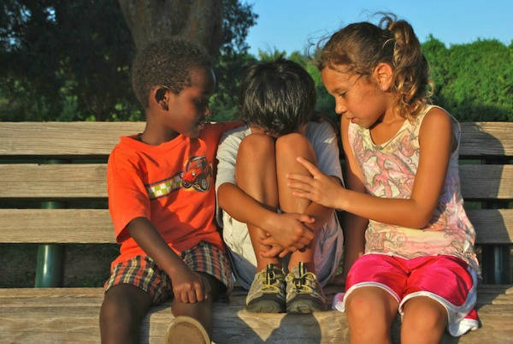
Толерантный путь – это путь человека, понимающего других людей и готового всегда прийти на помощь.

Slide 13
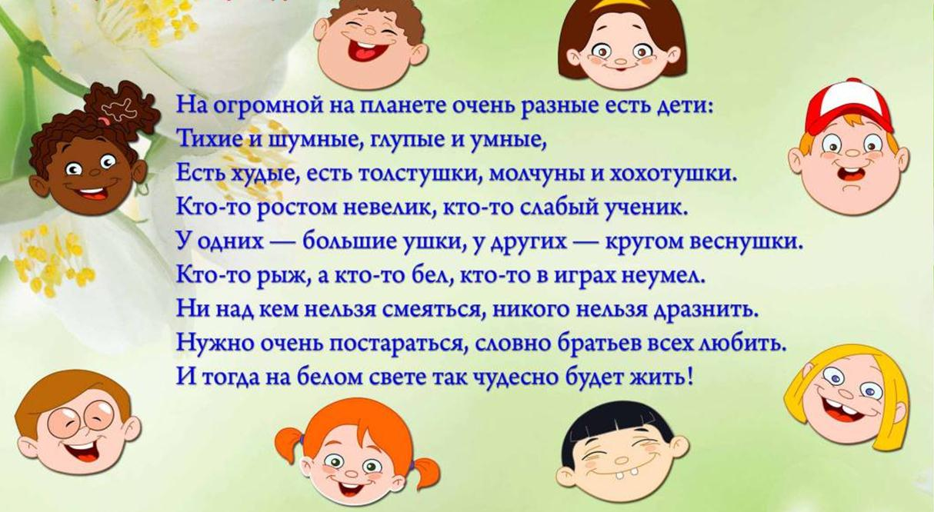

Slide 14


Вопросы теста:
Серёжа плохо одет...
1) Это неважно.
2) Ты подсмеиваешься над ним.
2. Том питается не так, как ты, по причине своей религии...
1) Ты просишь, чтобы он объяснил это.
2) Ты говоришь, что он выглядит смешно.
3. Цвет кожи у Джо отличается от твоего...
1) Ты стремишься лучше узнать его.
Ты говоришь: "Все люди твоего цвета кожи – это нули".
4. Пожилая женщина медленно идет…
1) Ты помогаешь ей и придерживаешь дверь.
2) Ты отталкиваешь ее, чтобы обогнать.
?

Slide 15
5. Младший брат порвал твою тетрадь…
1) Ты прощаешь его.
2) Ты его накажешь.
6. Ты поссорился со своей сестрой…
1) Ты попытаешься объясниться с ней.
2) Ты обижаешься и мстишь.
7. На твоих глазах на кого-то нападают...
1) Ты пытаешься защитить его.
2) Ты делаешь вид, что ничего не замечаешь.
8. К тебе подходит ребенок-инвалид...
1) Ты естественным образом разговариваешь с ним.
2) Ты отходишь от него и не знаешь, что сказать.
?

Slide 16
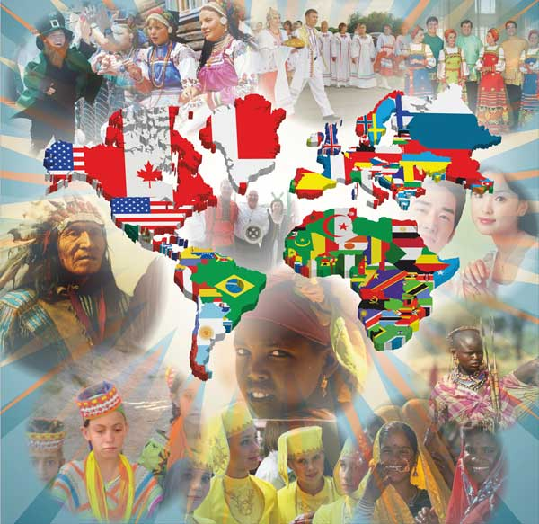
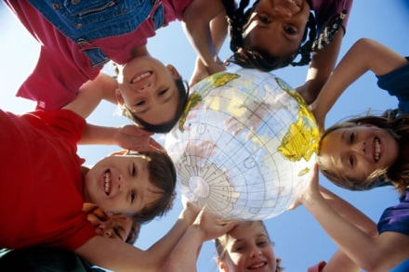
Мировая общественность выбрала толерантность главным принципом морали.

Slide 17
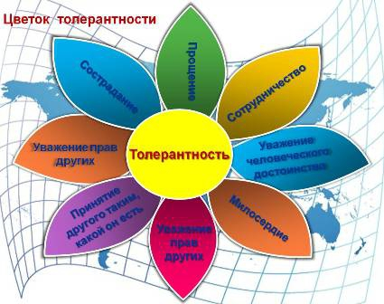
Каждый из нас должен взрастить в себе такой цветок.

Slide 18
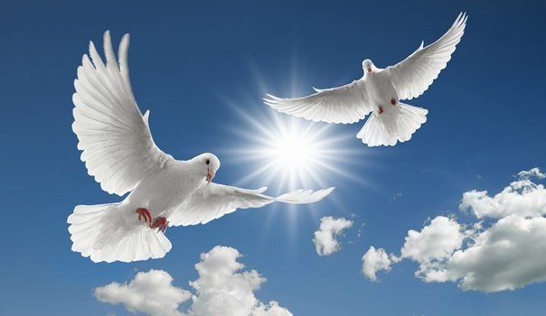
Если люди будут обладать всеми этими качествами,
то на Земле исчезнут войны, ссоры и споры.

Slide 19
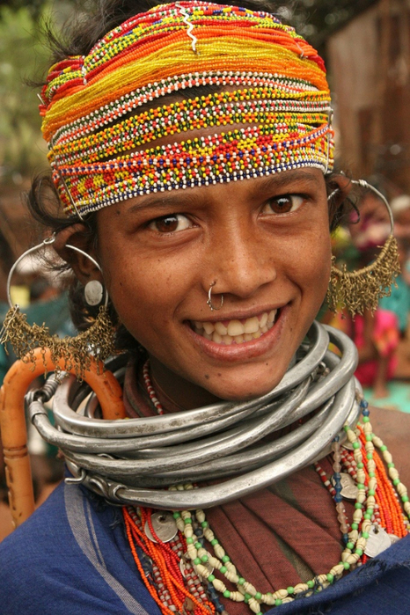
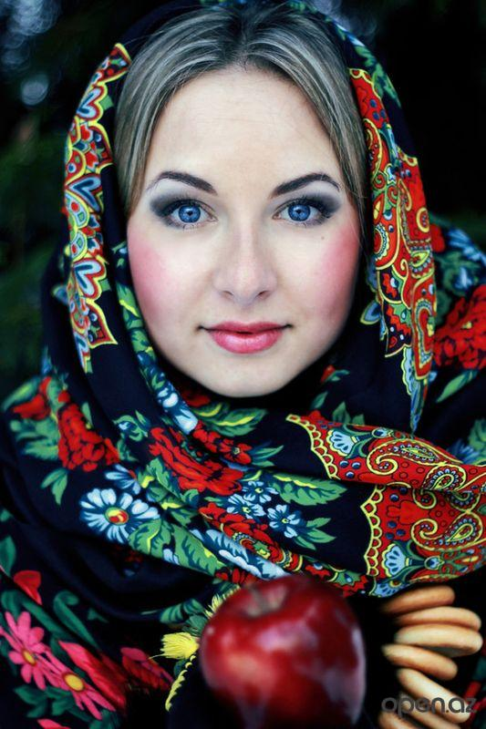
Ведь не имеет значение, какой мы расы, к какому народу принадлежим.

Slide 20
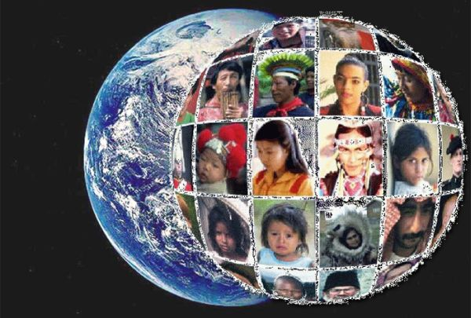
Мы все жители планеты Земля, граждане единого человечества.

Slide 21
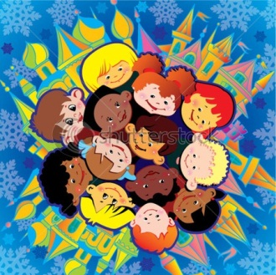
Что такое толерантность?
Доброта, любовь и смех.
Что такое толерантность?
Счастье, дружба и успех.
Труд и вежливость – в почете!
Умный, честный, чистоплотный,
Ценит дружбу и друзей.
Смелый, ловкий и веселый,
Не обидит малышей.
Аккуратный, чуткий, скромный,
Бережет природу, честь.
Эти качества достойны
Толерантными их счесть.
Если каждый друг к другу будет терпим, То вместе мы сделаем толерантным наш мир!

